Slide 1

Rrjetat Kompjuterike
Universiteti i Prishtinës
Fakulteti i Inxhinierisë Elektrike dhe Kompjuterike
Packet Switching
Studentët: Eduard Spahija
Ardit Baloku
Mentor: Blerim Rexha

Slide 2
Packet Switching
Packet Switching është një proces dixhital i transmetimit të rrjetit në të cilin të dhënat janë të thyera në copa ose blloqe me madhësi të përshtatshme për transferim të shpejtë dhe efikas nëpërmjet pajisjeve të ndryshme të rrjetit. Kur një kompjuter përpiqet të dërgojë një skedar (file) në një kompjuter tjetër, skedari (file) ndahet në pako në mënyrë që të mund të dërgohet përmes rrjetit në mënyrën më efikase të mundshme. Këto pako pastaj shpërndahen nga pajisjet e rrjetit për në destinacion.

Slide 3
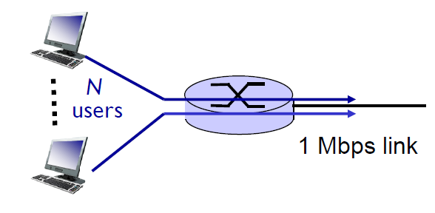
Packet Switching
Packet Switching lejon që më shumë përdorues të përdorin rrjetin !
Shembulli konkret :
10 Mb/s lidhje
çdo përdorues :
• 1000 kb/s kur “është aktiv”
• aktiv 10% të kohës
circuit-switching:
10 përdorues
packet switching:
Me 35 përdorues, probabiliteti që më tepër se 10 përdorues të jenë aktiv në të njëjtën kohë është më pak se 0.0004*
Pyetje:
P: Pse vlera 0.0004 ?
P: Çka ndodh nëse janë më tepër se 35 përdorues ?

Slide 4

Packet Switching
Formula për shpërndarja binomiale :
p(X=k)=(n, k, p)=${\left({n \atop k}\right) p}^{k}q^{n−k}$
Në rastin tonë :
n= 35, k = 10, p = 0.1 , q = 0.9

Slide 5
Faleminderit për vëmendje

